Slide 1
Decorator
Group 7

Slide 2
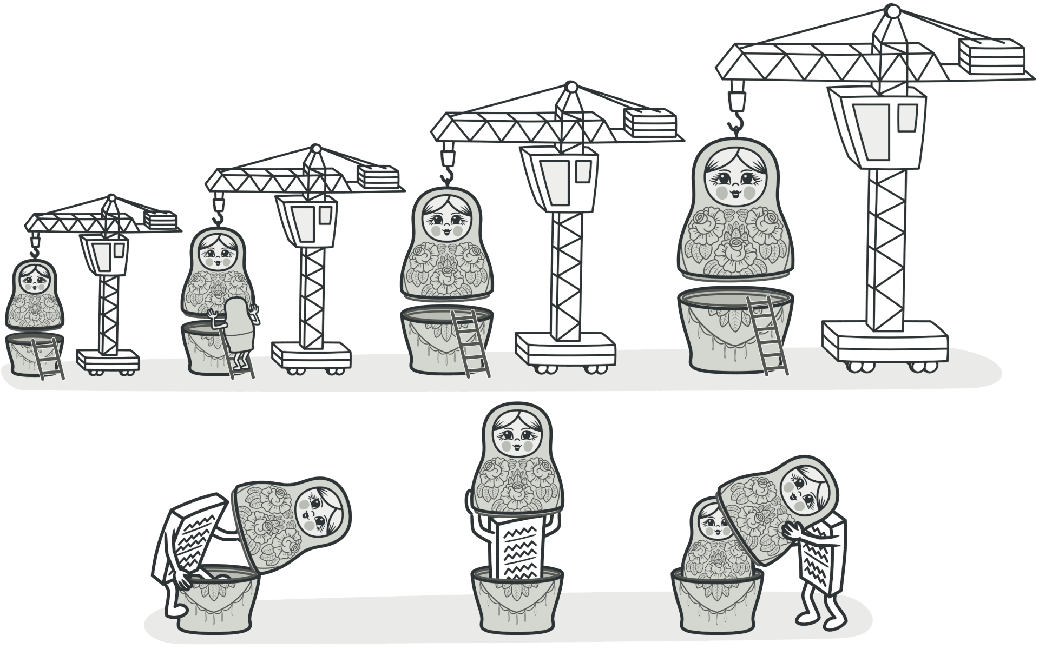
Mục lục
Tổng quan
Motivation
Đặc điểm
Các hệ quả mang lại
Chú ý cài đặt
Một số ví dụ thực tế
Demo
Mẫu liên quan

Slide 3
Tổng quan
Tên mẫu: Decorator (Wrapper)
Phân loại: Structual design pattern
Mục đích:
Mở rộng tính năng của một object tại run-time, decorator cung cấp một sự thay thế linh hoạt cho subclass để mở rộng tính năng của object

Slide 4
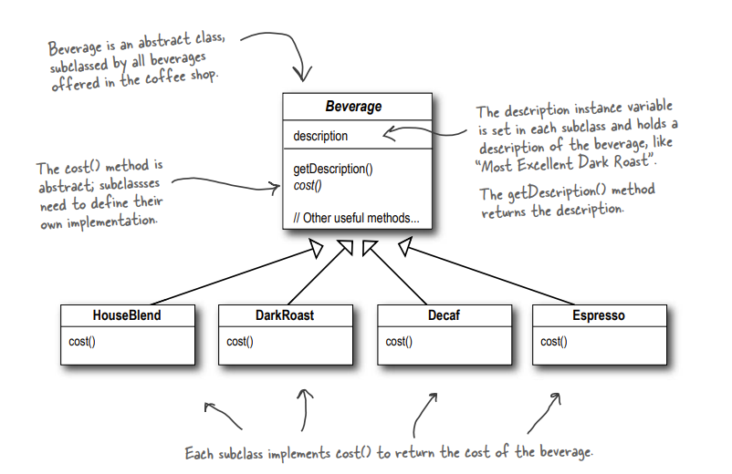
Motivation
Problem
Starbuzz Coffee, nổi tiếng với sự mở rộng nhanh chóng, đang tiến hành cập nhật hệ thống đặt hàng của mình để phù hợp với đa dạng các loại đồ uống mà họ cung cấp.
Khi họ mới bắt đầu kinh doanh, họ thiết kế các class của mình như sau...

Slide 5
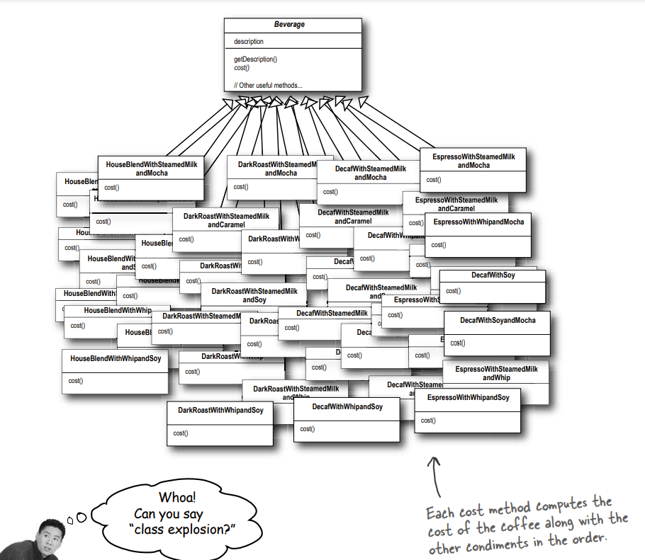
Motivation
Problem
Ngoài cà phê, bạn còn có thể yêu cầu một số thành phần phụ như milk, soy và mocha và có thể được hoàn thiện bằng kem đánh.
Starbuzz tính phí cho mỗi thứ này, vì vậy họ thực sự cần tích hợp chúng vào hệ thống đặt hàng của mình.
Dưới đây là phiên bản đầu tiên của họ...

Slide 6
Motivation
Khi muốn thêm tính năng mới cho các đối tượng mà không ảnh hưởng đến các đối tượng này.
Khi không thể mở rộng một đối tượng bằng cách thừa kế (inheritance). Chẳng hạn, một class sử dụng từ khóa final, muốn mở rộng class này chỉ còn cách duy nhất là sử dụng decorator.
Trong một số nhiều trường hợp mà việc sử dụng kế thừa sẽ mất nhiều công sức trong việc viết code.

Slide 7
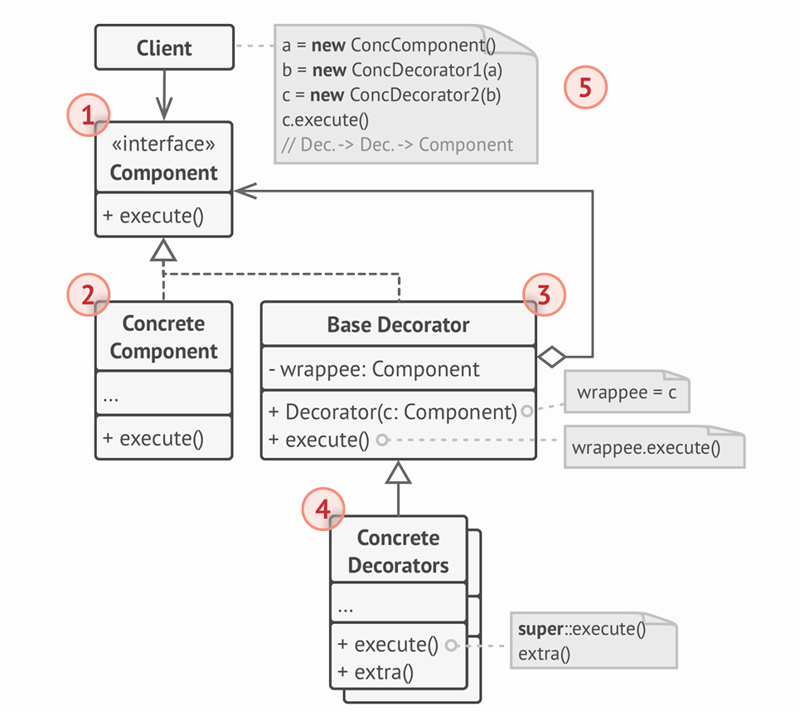
Đặc điểm
Cấu trúc mẫu:

Slide 8
Đặc điểm
Thành viên:
Component: là một interface quy định các method chung cần phải có cho tất cả các thành phần tham gia vào mẫu này.
Concrete Component: là lớp hiện thực (implements) các phương thức của Component.
Decorator: là một abstract class dùng để duy trì một tham chiếu của đối tượng Component và đồng thời cài đặt các phương thức của Component interface.
Concrete Decorator: là lớp hiện thực (implements) các phương thức của Decorator, nó cài đặt thêm các tính năng mới cho Component.
Client: đối tượng sử dụng Component với những yêu cầu mở rộng đính kèm.

Slide 9
Hệ quả mang lại
Ưu điểm:
Bạn có thể mở rộng hành vi của đối tượng mà không cần tạo lớp con mới.
Bạn có thể thêm hoặc xoá tính năng của một đối tượng trong lúc thực thi.
Một đối tượng có thể được bao bọc bởi nhiều wrapper cùng một lúc. Single
Responsibility Principle - Có thể chia nhiều cách thực thi của một phương thức trong một lớp cho nhiều lớp nhỏ hơn.
Nhược điểm
Khó để xóa một wrapper cụ thể khỏi stack.
Khó để triển khai decorator theo cách mà phương thức của nó không phụ thuộc vào thứ tự trong stack.

Slide 10
Cài đặt
Định nghĩa một giao diện (hoặc lớp cơ sở) để đại diện cho thành phần chính và các trang trí. Giao diện này sẽ chứa các phương thức chung mà cả thành phần và các trang trí đều phải triển khai.
Tạo một concrete component class, triển khai giao diện đã định nghĩa ở bước trước. Lớp này sẽ định nghĩa hành vi cơ bản cho thành phần.
Tạo một base decorator class, triển khai giao diện đã định nghĩa ở bước 1. Lớp trang trí này sẽ có một trường để lưu trữ tham chiếu đến đối tượng thành phần chính và sẽ giao phó các phương thức của giao diện cho đối tượng thành phần chính.
Tạo các concrete decorators bằng cách mở rộng lớp trang trí cơ bản. Mỗi lớp trang trí cụ thể sẽ thực hiện hành vi bổ sung trước hoặc sau khi gọi phương thức của lớp trang trí cơ bản, nhưng vẫn giao phó công việc chính cho đối tượng thành phần chính.
Trong client code, tạo đối tượng của thành phần chính và liên kết nó với các đối tượng trang trí theo cách mà bạn muốn. Bạn có thể liên kết nhiều trang trí với nhau để xây dựng một chuỗi trang trí.
Gọi các phương thức của đối tượng thành phần chính để thực hiện các hành động. Các phương thức này sẽ được gọi thông qua chuỗi các trang trí, khi mỗi trang trí thực hiện hành vi bổ sung hoặc sửa đổi trước hoặc sau khi gọi đến phương thức của thành phần chính.

Slide 11

Ví dụ thực tế
Trong đồ họa, video, âm thanh. Ví dụ, để video streaming có thể được nén theo nhiều tỉ lệ khác nhau; Âm thanh có thể đưa ra nhiều dịch vụ chuyển đổi cùng lúc

Slide 12
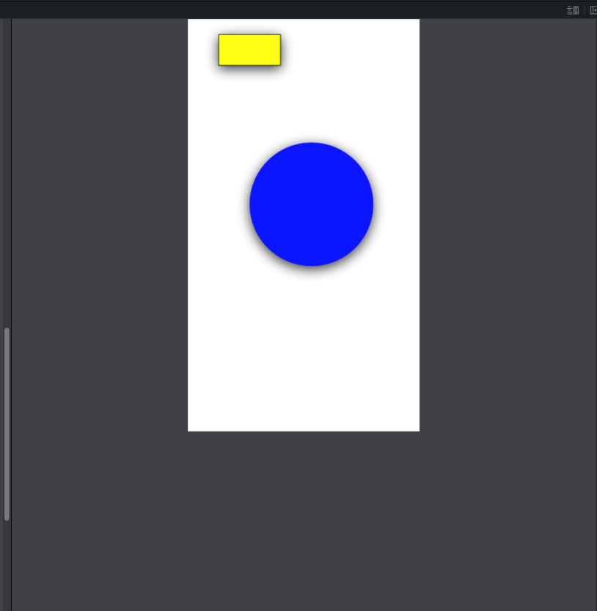
Ví dụ thực tế
Ứng dụng của Decorater pattern trong lập trình IOS:
Giao diện người dùng (UI): Decorator pattern có thể được sử dụng để thêm hoặc tùy chỉnh các tính năng của các giao diện người dùng. Ví dụ, bạn có thể tạo một lớp Decorator để tùy chỉnh hiển thị của các thành phần giao diện như UIButton, UILabel hoặc UIView. Lớp Decorator này có thể thêm các hiệu ứng đặc biệt, biến đổi hoặc thay đổi màu sắc, hình dạng hoặc các thuộc tính khác của thành phần gốc.

Slide 13
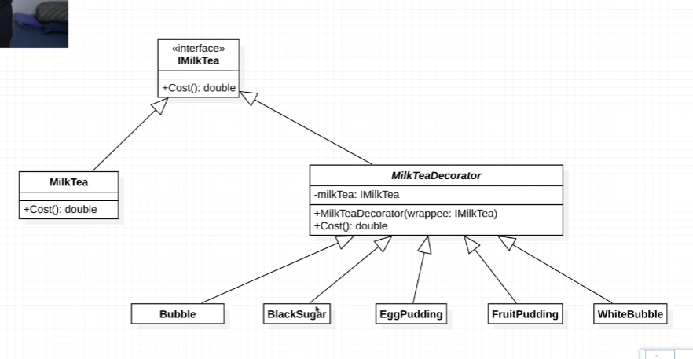
Demo

Slide 14
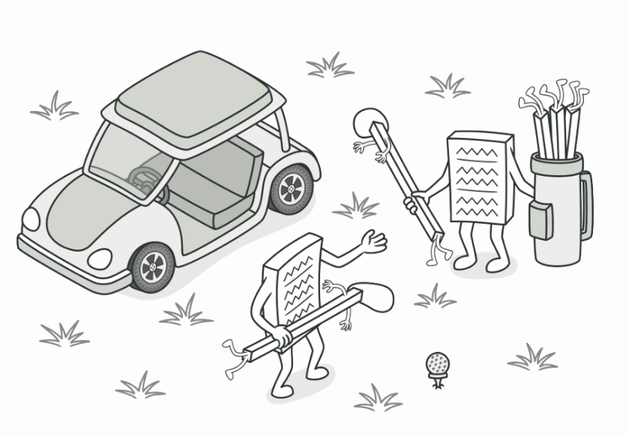
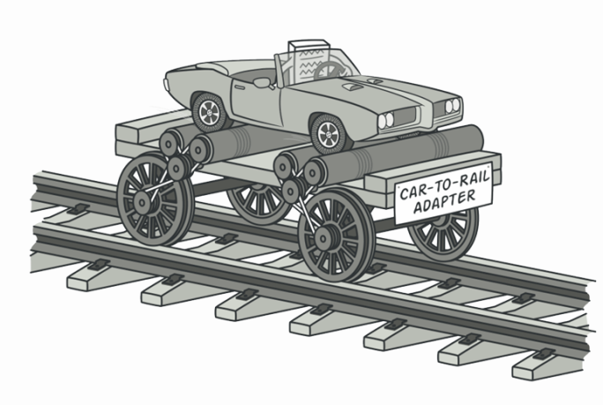
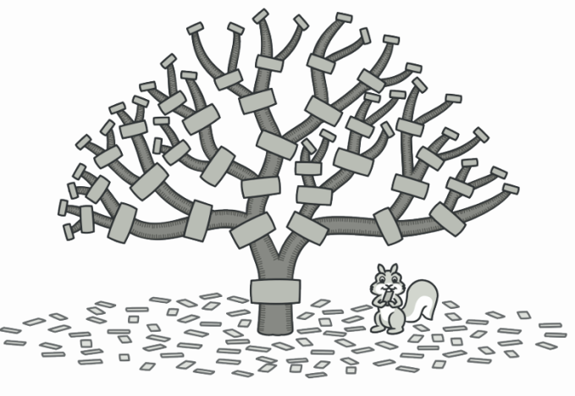
Các mẫu liên quan
Adapter
Composite
Strategy

Slide 15
Q&A

